Slide 1
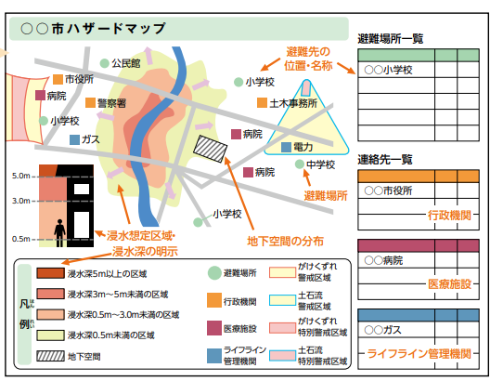
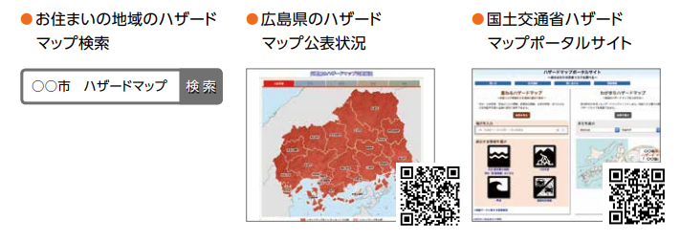
💧
💧
１. ハザードマップを確認する
土砂災害、洪水、高潮などによって被害が異なるので、
ハザードマップは災害種別ごとに確認
〈入手方法〉
ガイドブック
Ｐ28
12
Notes:
● まず，１つ目は，「ハザードマップを確認する」です。
● 作成ガイドブックだと，28ページになります。
● ハザードマップとは，被害が想定されるエリアや避難する場所等を表示した地図のことで，
市町（しちょう）ごとに作成されています。
● ご自宅にハザードマップがあるか確認してみてください。
● もし，ご自宅にないようでしたら，
市町（しちょう）の窓口または，市町のホームページなどから手に入れることができます。
また，広島県でも，23市町のハザードマップのリンクを集めた，「広島県のハザードマップ公表状況」という
ホームページがありますので，ご参考ください。
● ハザードマップは，土砂災害，洪水，高潮等によって異なるので，災害種別ごとに確認するようにします。

Slide 2
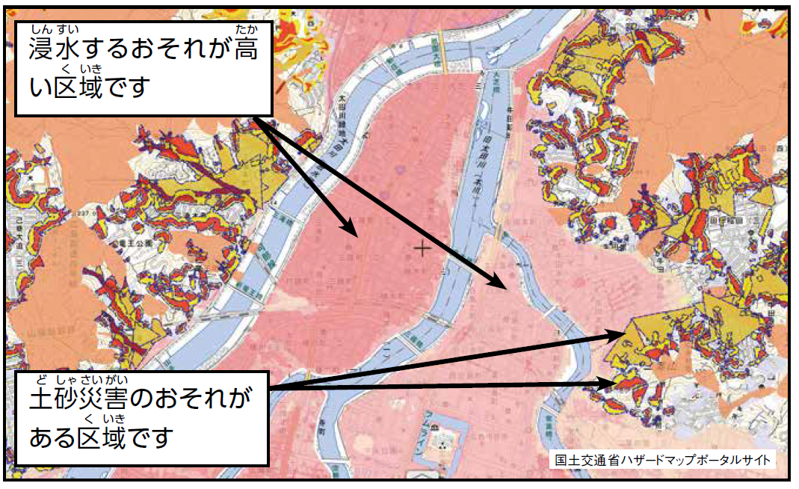
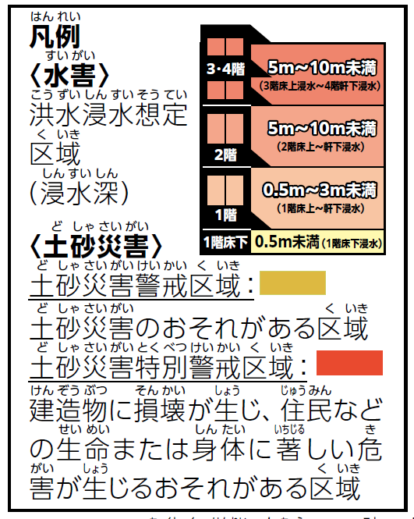
💧
💧
1-1. 警戒すべき災害の確認
災害種別のハザードマップを確認して、
自分の身に起こりやすい災害リスクを知る
自宅が「土砂災害特別
警戒区域」に入っている。
洪水浸水想定
（５～10m）
自宅は、危険エリアに入っていないが、
周辺に土砂災害の危険性がある。
13
Notes:
● ハザードマップを確認して，自宅にどのようなリスクがあるか確認します。
● ハザードマップを確認して，「自宅が浸水や土砂災害のおそれがある」または，
「自宅が浸水や土砂災害のおそれのあるエリアに近いか」かどうかを確認し，把握します。
● おそれがある，とは，自宅の場所に土砂災害警戒区域や特別警戒区域の色（黄色や赤色）が
塗られていたり，浸水想定の色が塗られていたりする場所です。
● スライドでは，上の方にある「自宅が『土砂災害特別警戒区域』に入っている」や「浸水想定（５m～10m）」と
記入のある部分です。
● おそれのあるエリアに近いとは，自宅は危険エリアでないものの，避難経路に土砂災害の警戒エリアがあるなど，
近いエリアに危険がある場合です。
● スライドでは，下の方にある「自宅は，危険エリアに入っていないが，周辺に土砂災害の危険性がある」と
記入のある部分です。

Slide 3
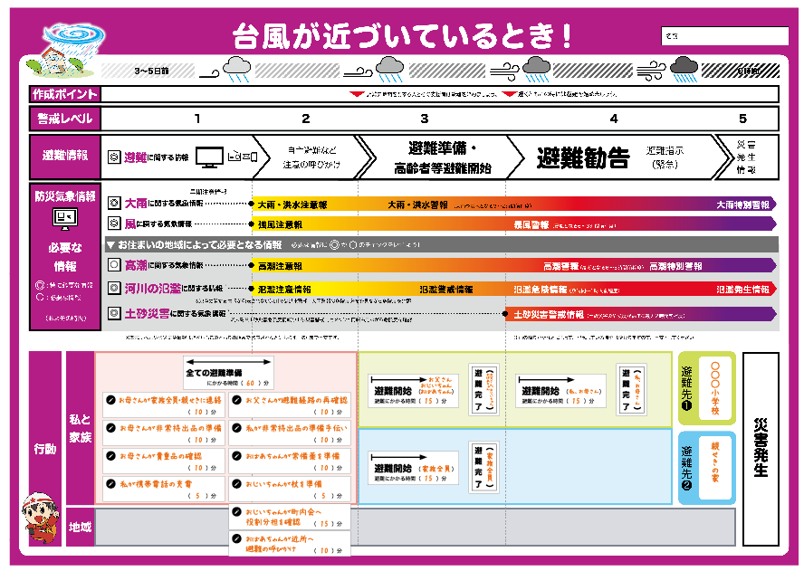
💧
💧
１-2. マイ・タイムラインシートに記録
①で確認した警戒すべき災害について，
マイ・タイムラインシートに記録しましょう。
「高潮」、「河川の氾濫」、「土砂災害」の
おそれのある区域に居住しているかを確認
●自宅が浸水や土砂災害のおそれがある
…「◎」のシールを貼る
●避難経路などに浸水や土砂災害のおそれがある
区域がある …「○」のシールを貼る
14
Notes:
●ハザードマップで，御自宅が土砂災害のおそれがあるか御確認いただけましたでしょうか。
●それでは，ひろしまマイ・タイムラインの「台風が近づいているとき」のシートを御用意ください。
●「台風が近づいているとき」のマイ・タイムラインシートの中段に，「防災気象情報 必要な情報」というところがありますが，
こちらに先程，ハザードマップで御確認いただいた御自宅に，土砂災害のおそれがあった場合は，
シールを貼ってください。
●自宅が災害のおそれがある場合は，二重丸のシールを。
●自宅が災害のおそれがあるエリアに近い場合は，丸シールを貼ってください。
●なお，「自宅が災害のおそれがあるエリアに近い場合」というのは，先程説明した自宅近くに危険な箇所があるだけでなく，
皆様方がよく通る道や，避難時に使用しようと思っている経路に，危険な場所がある場合は，
自宅への影響がなくても，チェック欄に丸シールを貼るようにし，該当する気象情報に注意するようにしてください。
●このスライドの，山の近くに住む家族は，山の近くに住んでおり，土砂災害のおそれがある地域だったため，二重丸をつけています。
●また，川も近くにあり，浸水のおそれもあったことから，「河川の氾濫」にも二重丸が付いています。
【１分】
●それでは，皆様方もシールを貼り付けてみてください。
⇒次ページ

Slide 4
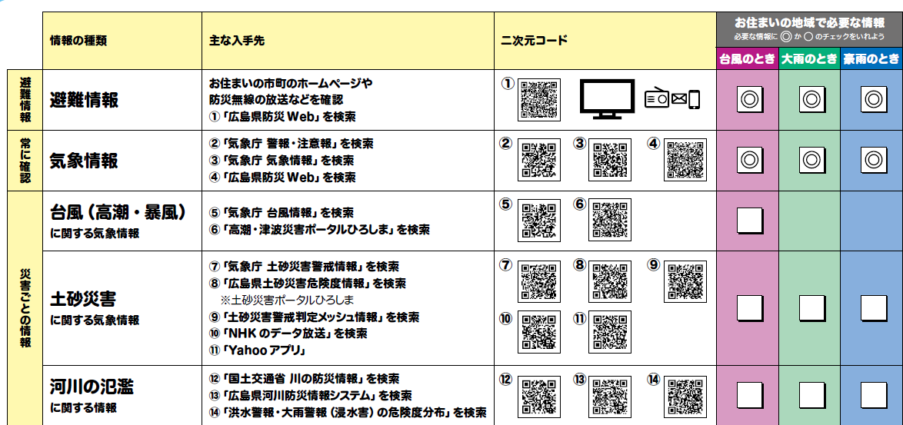



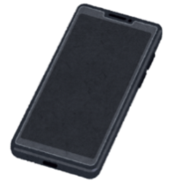

２. 避難情報や防災気象情報を確認する
〈入手方法〉
情報の入手方法の一覧
シールの貼付
テレビ
ラジオ
自治体のメール
配信サービス
緊急速報メール
民間防災アプリ
など
15
Notes:
● 作成準備の２つ目は，「避難情報や防災気象情報を確認する」です。
● 災害のリスクが高まったときには，
テレビやラジオ，自治体の防災情報メールやヤフーなどの防災アプリからの通知を活用して，
自宅や勤務先などで，どのような災害のリスクが生じているか，を確認する必要があります。
● マイ・タイムラインシートには，スライドのように，防災情報を確認するためのツールの一覧表がありますので，
それを確認していただきながら，あらかじめどこから情報を得るのか，を考えておく必要があります。
● このシートには，自宅がどのような災害のリスクがあるかを前のページで貼ったのと同じように
「◎」や「○」のシールを貼って整理するとよりわかりやすくなります。

Slide 5
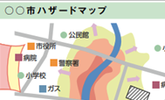



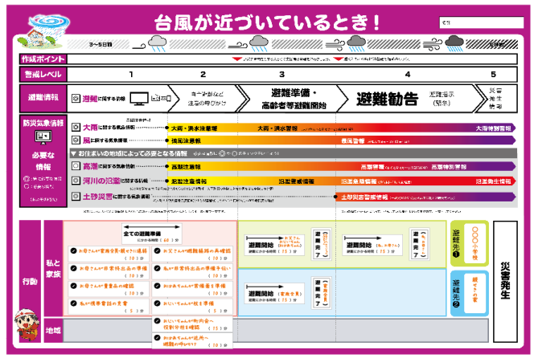
「マイ・タイムライン」の作成手順
ステップ１
「マイ・タイムライン」の作成準備
✔ ハザードマップの確認
✔ 避難情報，気象情報の確認
ステップ２
「マイ・タイムライン」シートの作成
✔ 避難先の記入
✔ 避難のタイミングの設定
✔ 避難までの準備行動の記入
✔ 地域に関する行動の記入
Notes:
● 続いて，マイ・タイムラインの作成手順のステップ２の
「マイ・タイムライン」シートの作成です。
● ステップ１では，準備として，「◎」や「○」のシールを貼るだけでしたが，
ステップ２では，具体的にシートを作成していきます。
● 内容としては，
避難先の記入 ～ 地域に関する行動の記入までの４つの段階があります。

Slide 6
💧
💧
１. 避難先を記入する
ハザードマップなどを確認しながら、
「避難先」をシートに記入しましょう。
ガイドブック
Ｐ33
16
Notes:
● まずは，「避難先を記入する」です。
● シートの右下に避難先を記入します。

Slide 7
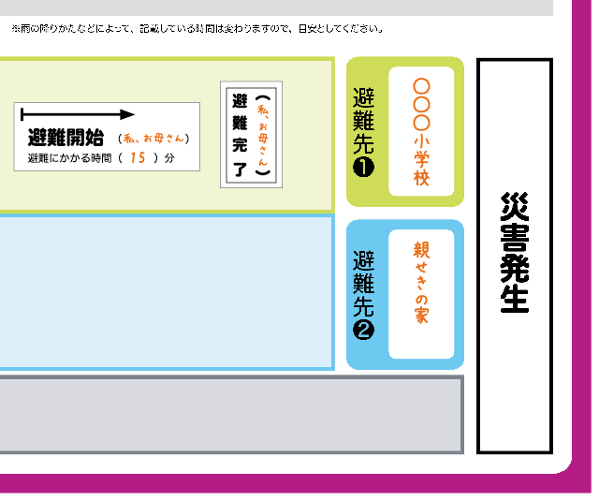
💧
💧
1-1. 避難先を考える
Point
安全な場所にある親せきや友人の家に避難すること
も有効です。
市町の指定する「指定緊急避難場所」にこだわらず、できるだけ複数の避難先を確保しておきましょう。
18
Notes:
● 避難先を記入するには，避難先を考えないといけません。
● 避難先としては，できるだけ複数の避難箇所を決めておくことが重要です。
● 特に新型コロナウイルスなどの感染症の予防として，
分散避難が求められていますので，
学校や公民館などの避難所だけでなく，
まずは安全な親せきや友人の家に避難することを優先して考えておく
必要があります。
● マイ・タイムラインシートには，避難先を２箇所記入できるようになっているので，
できるだけ２箇所避難先を記入するようにしてください。

Slide 8
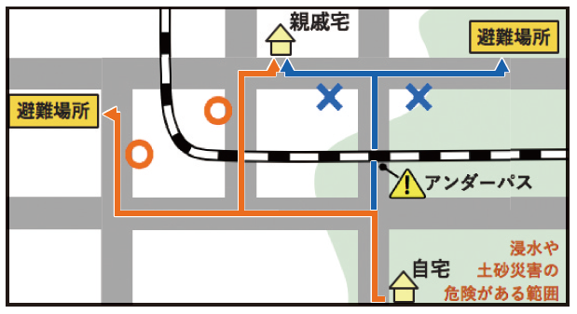
💧
💧
1-2. 安全な経路の確認
避難先に移動する安全なルートを決める
安全に移動できる複数の避難ルートを決める。
アンダーパスなど、低い場所などを避ける避難
ルートを決める。
Point
19
Notes:
● さらに，避難先を決めてるにあたっては，
安全な避難経路等を具体的にイメージしながら，避難先を決めることが重要です。
● 避難経路の安全性や距離を考えると，一番近い避難場所よりも，
遠い方の避難場所や，親せきの家の方が避難先として適している場合もあります。
● 土砂災害や浸水のおそれのある場所や，アンダーパスなどの土地の低くなっている場所，
また，川沿いの道は避けるなど，できるだけ安全に移動できる避難ルートを決めてください。
● さらに，決めていた道が通れなくなるとき等に備えて，違うルートから避難をできるように，
複数の避難ルートを決めておくこともポイントです。

Slide 9
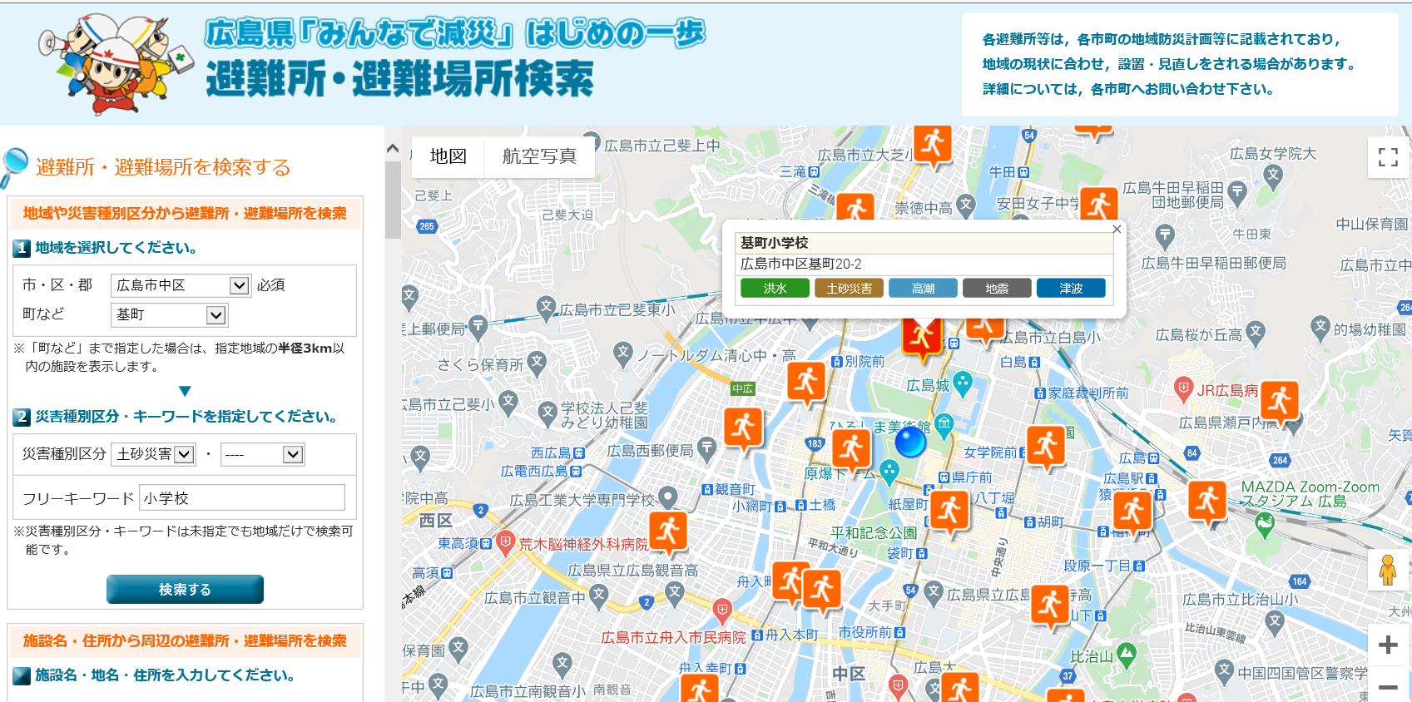
💧
💧
1-3. 避難所の検索
【参考】広島県「みんなで減災」はじめの一歩避難所・避難場所検索
広島県 避難所
検索
19
Notes:
● 広島県のポータルサイト「広島県『みんなで減災』はじめの一歩」に
学校や公民館などの避難所や避難場所の検索ができるようになっています。
● こちらも参考にしながら，避難先を入力してください。

Slide 10
💧
💧
2. 避難のタイミングを考える
避難先ごとに、家族それぞれが、
どのタイミングで避難するかを決めましょう。
ガイドブック
Ｐ34-36
21
Notes:
● 続いては，「避難先ごとに，どのタイミングで避難をするか」を決めていきます。
● ガイドブックでは，34ページから36ページまで，作成手順を掲載しています。

Slide 11
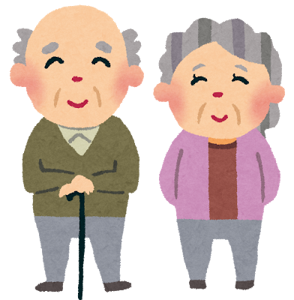
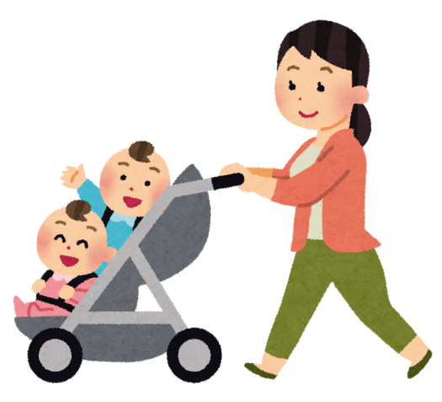
💧
💧
2-1. 警戒レベル３
22
Notes:
● その前に，まず，
マイ・タイムラインシートを簡単に説明します。
● マイ・タイムラインシートは，左から右にかけて時間軸が進むような構成になっています。
マイ・タイムラインの上の方にある，「警戒レベル」を見ていただくと分かり易いのですが，左から１・２・３という風に並んでいます。
また，警戒レベル下には，警戒レベルに対応する避難情報や，警戒レベル相当の気象情報を載せています。
● スライドの赤枠で囲っている部分が，「警戒レベル３」の部分であり，
市町が出す避難情報としては，「避難準備・高齢者等避難開始」が該当します。
● 警戒レベル３の「避難準備・高齢者等避難開始」が発令された場合は，
危険な場所にいる，ご高齢の方，障害のある方，小さなお子様がいる等の，
避難に時間を要する方は避難を始めるタイミングになります。

Slide 12
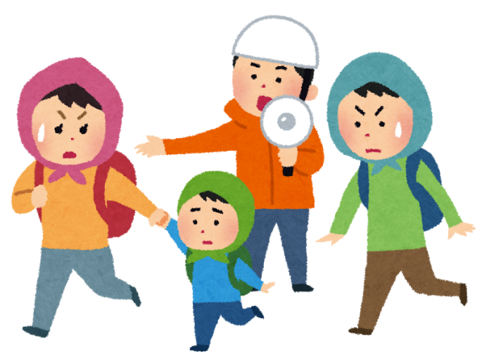
💧
💧
2-2. 警戒レベル４
23
Notes:
● また，危険な場所にいる人が，全員避難を始める必要があるのが，「警戒レベル４」です。
● 警戒レベル４の避難情報としては，「避難勧告」又は「避難指示」が該当します。
●遅くてもこの時までには，避難を始めなければなりません。

Slide 13
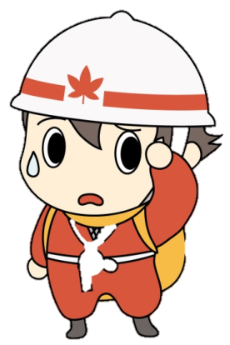
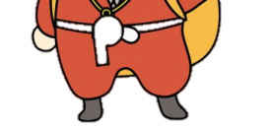
💧
💧
2-3. 警戒レベル５
警戒レベル５はすでに災害が
発生している状況です。
命を守る最善の行動をとる
必要があります！
24
Notes:
● 最後に，警戒レベル５ですが，ここでは既に災害が発生している状況になります。
● ですので，この段階になってしまったら，逃げ遅れている状況です。
すぐに，可能な限り，自分や家族の命を守る最善の行動をとって頂く必要があります。

Slide 14
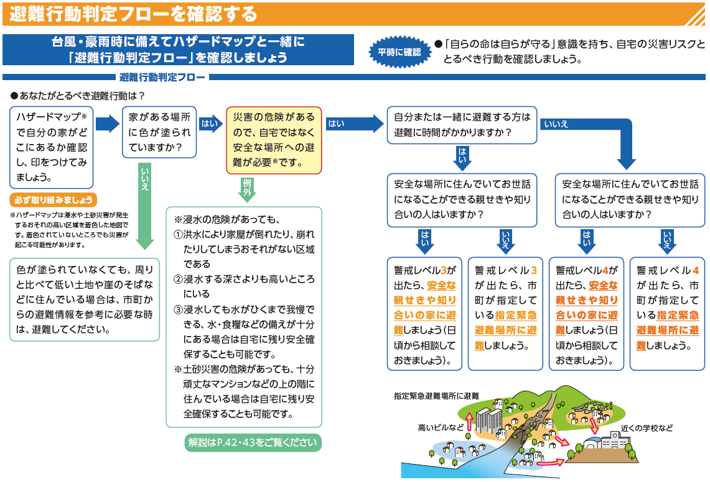
💧
💧
2-4. 避難行動判定フロー
ガイドブックP40－41
25
Notes:
● 自分はどのタイミングで避難すべきか，については，「避難行動判定フロー」を参考にしてください。
● 作成ガイドブックではＰ４０～４１になります。
● この「避難行動判定フロー」で，「はい/いいえ」で分岐して，得られた結果が，
自分やご家族にとって，避難するタイミングになります。

Slide 15
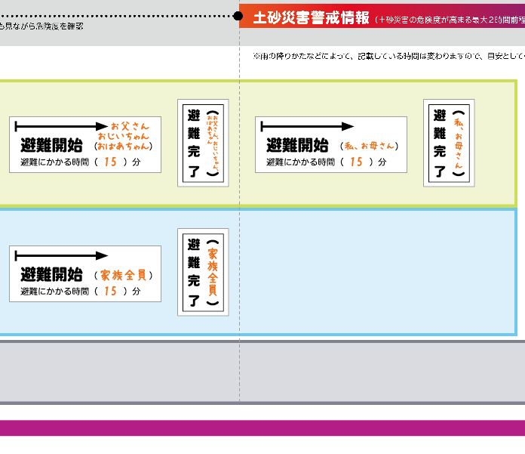





💧
💧
2-5. 避難のタイミング（例）
避難先ごとに、家族それぞれが、
どのタイミングで避難するかを決めましょう。
先に避難
続けて避難
Point
お父さんが、避難に時間がかかるおじいちゃん、
おばあちゃんを先に避難させ、その後に子供と
お母さんが避難するなど、時間差を設けてもよい。
26
Notes:
● なお，「避難行動判定フロー」で，避難のタイミングを考えていただきますが，
家族全員が必ずしも，同じタイミングで避難しなければいけないということはありません。
● 例えば，この５人家族のように，避難に時間のかかる，おじいちゃんやおばあちゃんをお父さんが
「警戒レベル３」の段階で避難先に避難させ，お母さんとお子さんは，避難準備を整えて，
「警戒レベル４」の段階で，避難するなど，時間差を設けて頂いても構いません。
●誰がどのタイミングでという部分は，ご家族の状況等にあわせて，決めていただければと思います。

Slide 16
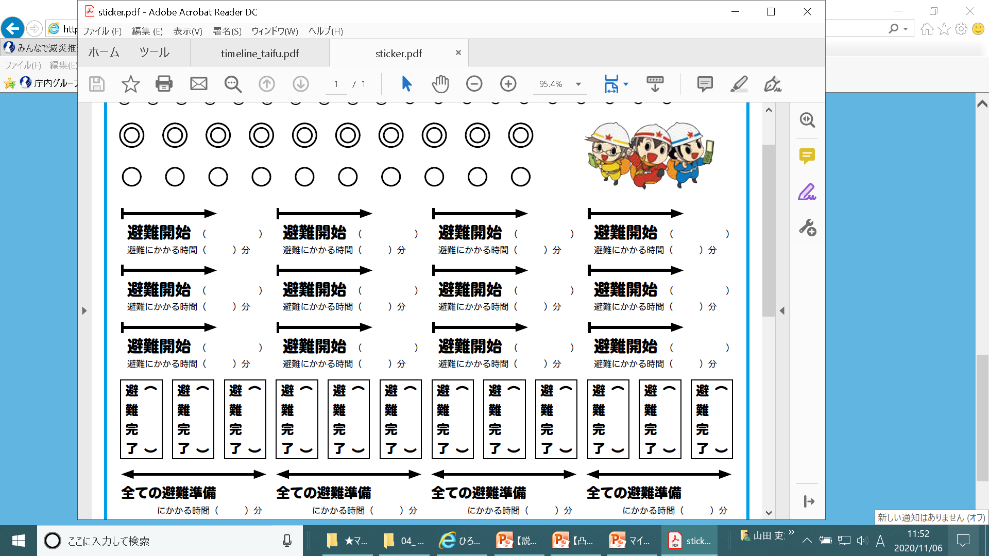
2-6. 避難開始・避難完了のシールを貼る
「避難開始」・「避難完了」のシールに、誰が
避難するのか・避難先への避難にかかる時間を記入し、シートに貼ってください。
お父さん
おじいちゃん
おばあちゃん
１５
Point
警戒
レベル３
警戒
レベル４
27
Notes:
● 実際に，避難するタイミングをマイ・タイムラインシートに記入します。
● 具体的には，
避難するタイミングの箇所に「避難開始」のシールを貼ります。
また，シールに誰が避難するか，避難にどのくらいかかるか，も
記入しましょう。
● そのうえで，「避難完了」のシールを貼ります。
避難が完了する人も記入してください。
● 避難先ごとにそれを行ってください。
避難先に応じて，避難開始のタイミングが異なる場合も想定して
シールを貼ってください。

Slide 17
３. 避難開始までの準備を記入する
避難開始までに何をすべきかを考えましょう。
ガイドブック
Ｐ36
28
Notes:
● 次に「避難開始までの準備を記入する」です。
● ガイドブックは，引き続き36ページが該当します。

Slide 18
💧
💧
3-1. 避難開始までの準備を考える
避難開始までにすべき準備行動を考えて、
「空白シール」に、準備の内容と準備に必要な時間を記入しましょう。
家族で話し合って、役割分担
と避難開始までに準備する
ことを８つ決めました。
●誰が何を準備するのか？、また準備にかかる
時間を記入しましょう。
●避難開始までの準備を具体的にイメージして
記入することが重要。
Point
29
Notes:
● 準備・行動を考えていくポイントとしては，
・ ご家族の状況を踏まえて，何の準備が必要か
・ 誰が何の準備をするのか（役割分担）
・ 全体として，どれくらい時間がかかるか
になります。
● 避難開始までの準備を具体的にイメージして記入します。

Slide 19
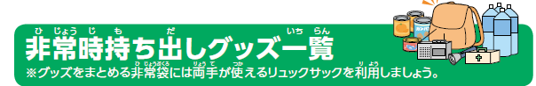
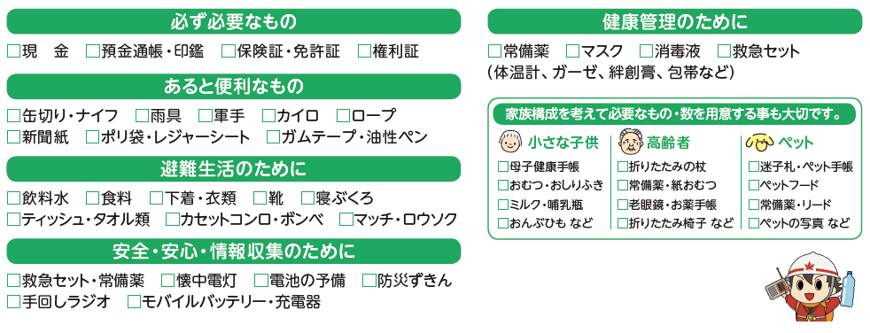
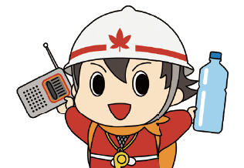
💧
💧
3-2. 非常用持ち出しグッズの準備
ホームページのご紹介
作成ガイドブックＰ39
30
Notes:
● ガイドブックP39には，「非常持出品グッズの一覧」を掲載していますので，
準備物や準備の内容を考える上で，参考にしてください。
● また，避難先での感染症予防対策として，マスクやアルコール消毒液，体温計などを用意しておくことも大切です。

Slide 20
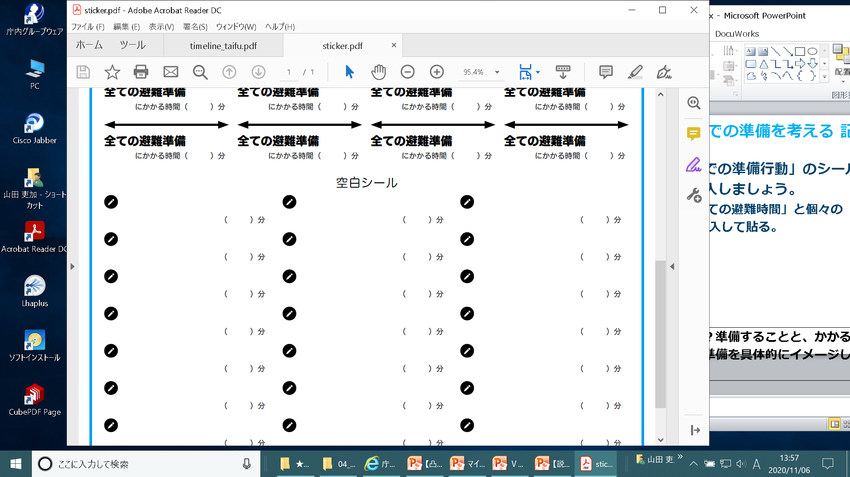
💧
💧
３-3. 準備の記入例
・私が家族全員・親せきに連絡
・私が非常持出品の準備
・妻が避難経路の再確認
・息子が携帯電話の充電
※小さなお子様やペットがいる場合など、家族構成ごと
に必要な準備を考えてください。
私が家族全員・
親せきに連絡
10
●誰が何を準備するのか？、また準備にかかる
時間を記入しましょう。
●避難開始までの準備を具体的にイメージして
記載することが重要。
Point
31
Notes:
● マイ・タイムラインシートに記入する際には，
空白のシールに記入して，それを貼り付けます。
● とるべき準備行動とそれにかかる時間を記入して，
マイ・タイムラインシートに貼り付けます。
● スライドには，一例を記入しています。
● 赤ちゃんがいる場合は，おむつの用意や，
ペットがいる場合は，ケージの用意などが必要かもしれません。
● また，台風に関しては，暴風になることも考えられますので，
例えば，外に自転車や物干しざおを出している場合は，
吹き飛ばされないように，事前に家の中に入れておくなども考えられます。

Slide 21
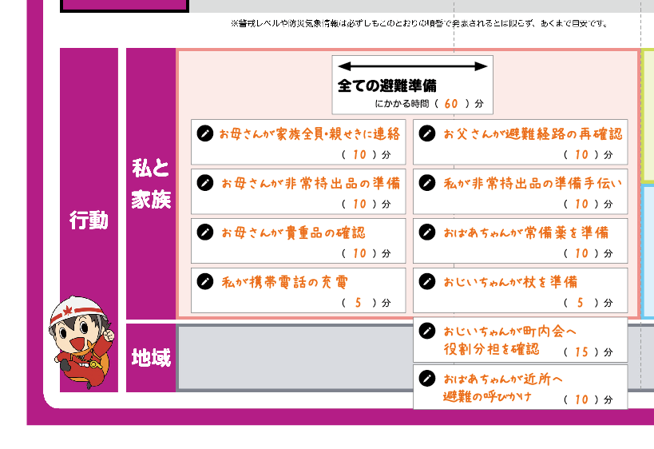
💧
💧
3-4. 避難開始までのシールを貼る
記入したシールを、
マイ・タイムラインシートに貼ってください。
お母さんが家族全員・
親せきに連絡
10
32
Notes:
● シールを貼り付ける際には，
スライドのイメージで貼り付けます。

Slide 22
3-5. 全ての避難準備の時間を記入する
「全ての避難準備にかかる時間」のシールに、
時間を記入し、シートに貼ってください。
60
33
Notes:
● 避難開始までの各準備のシールを貼り付けて頂きましたら，
最後に，「全ての避難準備にかかる時間」を考え，シートに貼り付けて頂きます。
● 「全ての避難準備にかかる時間」というシールに，
記入した避難準備行動の全てにかかる時間を記入します。
● その際，ご家族が分担して準備行動をした場合の，
全体の時間を記入するようにしてください。
概ねの時間で大丈夫です。

Slide 23
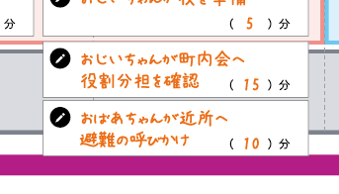
💧
💧
４. 地域に関しての行動を考える
「地域に対しての行動」のシールを貼る
平成30年7月豪雨災害の調査・分析結果から、
周囲の人から避難の呼びかけがあることが、早い段階での避難につながることがわかりました。
Point
34
Notes:
● 最後に，「地域に関しての行動を考える」です。
● マイ・タイムラインシートでは，シートの一番下の「地域」と書いた部分が該当します。
● 「平成30年７月豪雨災害に関する避難行動の調査」で
周りの人からの呼びかけが，避難行動につながったという調査結果があります。
● それを踏まえて，親せきや近所の人など，周囲の近しい人に，避難の呼びかけを行うことを
考えて，マイ・タイムラインシートにも記入しておきます。
● 記入の方法は，
「空白シール」を使って，シールに呼びかけ行動を記入して，シートの一番下の欄に
貼ります。
● みんなで呼びかけあって，早めの避難に繋げましょう。

Slide 24
💧
💧
マイ・タイムラインシート完成
完 成！！
35
Notes:
● これでマイ・タイムラインの完成です。

Slide 25
💧
💧
マイ・タイムライン作成のチェックポイント
ポイント❶ 警戒すべき災害が認識されている
ポイント❷ 複数の避難先が考えられ記入されている
ハザードマップを踏まえて
安全な避難経路が考えられている
ポイント❸ 避難行動判定フローにより
避難開始のタイミングが記入されている
ポイント❹ 避難開始までの「準備」が考えられ
記入されている
36
Notes:
● 最後に，マイ・タイムラインの作成において，必ず押さえておくべき４つのポイントを
振り返ります。
● ポイント１ ハザードマップを参照して，警戒すべき災害が認識されていること。
ポイント２ 複数の避難先が考えられ，記入されている。
ハザードマップを踏まえて，安全な避難経路が考えられている。
ポイント３ 避難行動判定フローにより，避難開始のタイミングが記入されている。
ポイント４ 避難開始までの「準備」が考えられ，記入されている，です。
● 以上の４つのポイントを押さえておきましょう。

Slide 26
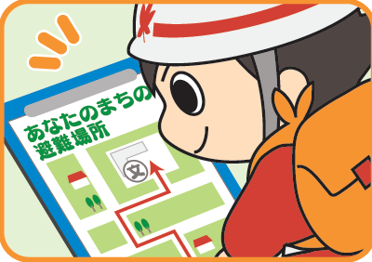
💧
💧
マイ・タイムラインの注意点
！
何度もマイ・タイムラインを見直す
実際の災害は、タイムラインどおりに、
発生していく訳ではないことを認識する
！
●気象警報や避難情報などをこまめに
収集・確認
●マイ・タイムラインを目安としながらも、
臨機応変に防災行動の実行を判断する
37
Notes:
● マイ・タイムラインの注意事項です。
● マイ・タイムラインは，一度作って終わりではありません。
● 作成したマイ・タイムラインは，災害のリスクが迫ったときに，
見直して，落ち着いて早めの避難をしていただくために活用していただく必要があります。
● また，何度も見返して頂くとともに見直しを行っていただくことが必要です。
● 出産や祖父母との同居等の家族構成が変化した場合，引っ越した場合，
避難準備で必要なことが思い浮かんだとき等，見返してマイ・タイムラインの見直しを行ってください。
● そのような見直しの作業が，防災意識の向上に繋がります。
● さらに，実際の災害はマイ・タイムラインどおりに発生するとは限らない，
つまり，もっと急激なリスクの向上もあり得る点にも注意して，
マイ・タイムラインを参考にしながら，臨機応変に対応してください。

Slide 27
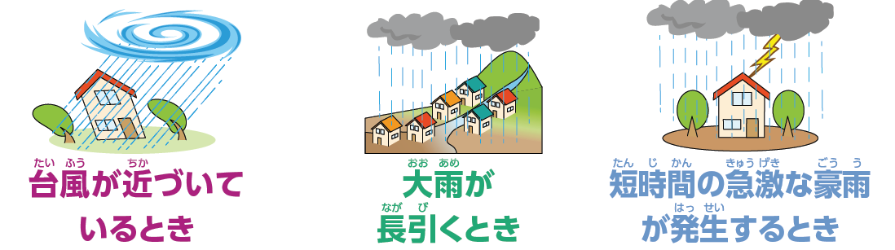
💧
💧
マイ・タイムラインの種類ごとの
作成ポイント
台風が近づいているとき
雨だけでなく、風や高潮に関する被害があることにも注意
大雨が長引くとき（梅雨前線、秋雨前線など）
雨が長引くことにより、避難する日数が長くなる可能性
があることを想定する必要がある
短時間の急激な豪雨が発生するとき
すぐにでも避難できる避難先や、できる限りの準備を
考える
（自宅の２・３階、隣のマンションの高層階に避難させてもらうなど）
38
Notes:
● 「台風が近づいているとき」のほかにも，
「ひろしまマイ・タイムライン」には，
「大雨が長引くとき」や「短時間の急激な豪雨が発生するとき」も
用意しています。
● それぞれ特色がありますので，
スライドをご参考いただき，３種類のマイ・タイムラインを作成してください。

Slide 28
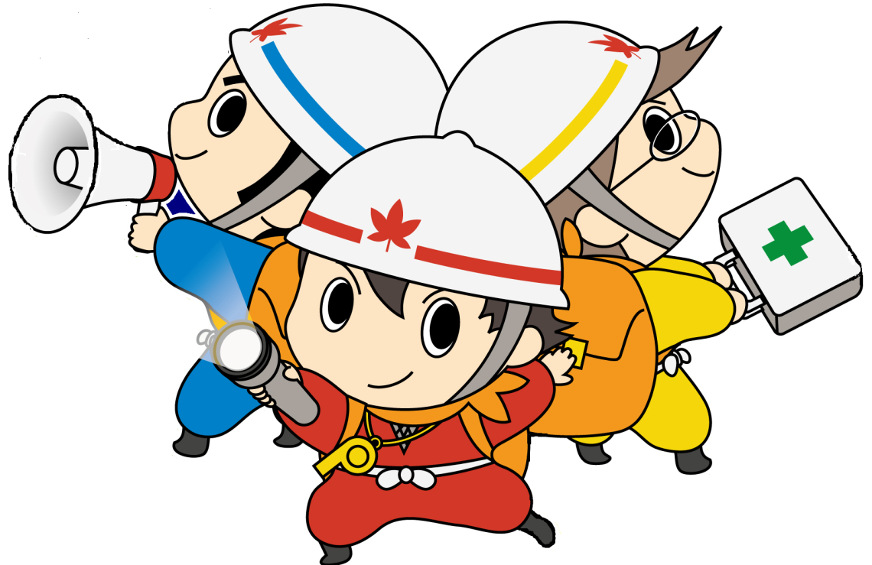
どうもありがとうございました！
～あなたの避難が、みんなの命を救う～
Notes:
● これでマイ・タイムライン（冊子版）の紹介は終了です。
● 皆さまには，各学校で「ひろしまマイ・タイムライン」の作成に取り組んでいただければ，
と思います。
● また，「広島県自然災害に関する防災教育の手引（別冊）」にも，
マイ・タイムラインの学習指導案が記入されていますので，
そちらもご参考ください。
● 以上です。どうもありがとうございました。

